Slide 1

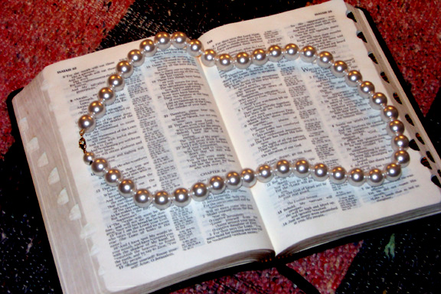
МЫ УДЕЛИЛИ МНОГО ВРЕМЕНИ, НАНИЗЫВАЯ НА НИТЬ ЖЕМЧУЖИНЫ ПИСАНИЯ…
ЗАКЛЮЧЕНИЕ СЕМИНАРА

Slide 2
ТЕПЕРЬ БОЛЬШОЙ ВОПРОС: НУ И ЧТО?!
01
1

Slide 3
Мы внимательно исследовали основополагающую идею…
02

Slide 4
“Если наша вера не основывается на фактах, она не больше чем догадка, суеверие и предположение.”
Майлс Стэнфорд
Принципы духовного роста
фактах
догадка
суеверие
предположение
03
4

Slide 5
МЫ УДЕЛИЛИ МНОГО ВРЕМЕНИ, НАНИЗЫВАЯ НА НИТЬ ЖЕМЧУЖИНЫ ПИСАНИЯ…
ОСНОВНОЙ ДОКУМЕНТ НАШЕЙ ВЕРЫ!
04

Slide 6
  Теперь, собрав все жемчужины вместе…
НАМ НУЖНО ОТВЕТИТЬ НА ДВА РЕШАЮЩИХ ВОПРОСА.
05

Slide 7
ВОПРОС НОМЕР ОДИН:
После этого путешествия по Слову Божьему…
В КАКИХ ОТНОШЕНИЯХ ВЫ С НАШИМ ГОСПОДОМ ИИСУСОМ ХРИСТОМ?
06
2
©2006 TBBMI
8.0.09.

Slide 8
ВЫ МОЖЕТЕ УЖЕ БЫТЬ СПАСЁННЫМ В РУКАХ НАШЕГО ГОСПОДА.
НО ЕСЛИ ВЫ НЕ УВЕРЕНЫ…
©2006 TBBMI
8.0.09.
1
07

Slide 9
ПРОСТАЯ ВЕРА И МОЛИТВА ПОКАЯНИЯ МОЖЕТ СТАТЬ ВАШИМИ ВОРОТАМИ В ВЕЧНУЮ ЖИЗНЬ…
©2006 TBBMI
08
8.0.09.

Slide 10
“Господь Иисус, Ты дал мне Библию, чтобы я знал о Твоей смерти за меня на кресте.
09
©2006 TBBMI
8.0.09.

Slide 11
“Господь Иисус, Ты дал мне Библию, чтобы я знал о Твоей смерти за меня на кресте. Я обращаюсь сейчас к Тебе, признавая полностью свои грехи.
10
©2006 TBBMI
8.0.09.

Slide 12
“Господь Иисус, Ты дал мне Библию, чтобы я знал о Твоей смерти за меня на кресте. Я обращаюсь сейчас к Тебе, признавая полностью свои грехи. Я – не совершенен.
11
©2006 TBBMI
8.0.09.

Slide 13
“Господь Иисус, Ты дал мне Библию, чтобы я знал о Твоей смерти за меня на кресте. Я обращаюсь сейчас к Тебе, признавая полностью свои грехи. Я – не совершенен. Я – грешник, промахнувшийся мимо цели.
12
©2006 TBBMI
8.0.09.

Slide 14
“Господь Иисус, Ты дал мне Библию, чтобы я знал о Твоей смерти за меня на кресте. Я обращаюсь сейчас к Тебе, признавая полностью свои грехи. Я – не совершенен. Я – грешник, промахнувшийся мимо цели. Я прошу Твоего прощения и милости – сейчас и на веки.
13
©2006 TBBMI
8.0.09.

Slide 15
“Господь Иисус, Ты дал мне Библию, чтобы я знал о Твоей смерти за меня на кресте. Я обращаюсь сейчас к Тебе, признавая полностью свои грехи. Я – не совершенен. Я – грешник, промахнувшийся мимо цели. Я прошу Твоего прощения и милости – сейчас и на веки. Сейчас я раскрываю душу свою и принимаю Твоё спасение.
14
©2006 TBBMI
8.0.09.

Slide 16
“Господь Иисус, Ты дал мне Библию, чтобы я знал о Твоей смерти за меня на кресте. Я обращаюсь сейчас к Тебе, признавая полностью свои грехи. Я – не совершенен. Я – грешник, промахнувшийся мимо цели. Я прошу Твоего прощения и милости – сейчас и на веки. Сейчас я раскрываю душу свою и принимаю Твоё спасение. Войди в мою жизнь. Наполни её. Направь её.
15
©2006 TBBMI
8.0.09.

Slide 17
“Господь Иисус, Ты дал мне Библию, чтобы я знал о Твоей смерти за меня на кресте. Я обращаюсь сейчас к Тебе, признавая полностью свои грехи. Я – не совершенен. Я – грешник, промахнувшийся мимо цели. Я прошу Твоего прощения и милости – сейчас и на веки. Сейчас я раскрываю душу свою и принимаю Твоё спасение. Войди в мою жизнь. Наполни её. Направь её. Помоги мне научиться как жить жизнью, угодной Тебе.
16
©2006 TBBMI
8.0.09.

Slide 18
“Господь Иисус, Ты дал мне Библию, чтобы я знал о Твоей смерти за меня на кресте. Я обращаюсь сейчас к Тебе, признавая полностью свои грехи. Я – не совершенен. Я – грешник, промахнувшийся мимо цели. Я прошу Твоего прощения и милости – сейчас и на веки. Сейчас я раскрываю душу свою и принимаю Твоё спасение. Войди в мою жизнь. Наполни её. Направь её. Помоги мне научиться как жить жизнью, угодной Тебе. Приведи меня домой.
17
©2006 TBBMI
8.0.09.

Slide 19
“Господь Иисус, Ты дал мне Библию, чтобы я знал о Твоей смерти за меня на кресте. Я обращаюсь сейчас к Тебе, признавая полностью свои грехи. Я – не совершенен. Я – грешник, промахнувшийся мимо цели. Я прошу Твоего прощения и милости – сейчас и на веки. Сейчас я раскрываю душу свою и принимаю Твоё спасение. Войди в мою жизнь. Наполни её. Направь её. Помоги мне научиться как жить жизнью, угодной Тебе. Приведи меня домой. Я молю об этом во Имя Твоё.
18
©2006 TBBMI
8.0.09.

Slide 20
“Господь Иисус, Ты дал мне Библию, чтобы я знал о Твоей смерти за меня на кресте. Я обращаюсь сейчас к Тебе, признавая полностью свои грехи. Я – не совершенен. Я – грешник, промахнувшийся мимо цели. Я прошу Твоего прощения и милости – сейчас и на веки. Сейчас я раскрываю душу свою и принимаю Твоё спасение. Войди в мою жизнь. Наполни её. Направь её. Помоги мне научиться как жить жизнью, угодной Тебе. Приведи меня домой. Я молю об этом во Имя Твоё. Спасибо за всё, что Ты сделал для меня. Аминь.”
19
©2006 TBBMI
8.0.09.

Slide 21
“Господь Иисус, Ты дал мне Библию, чтобы я знал о Твоей смерти за меня на кресте. Я обращаюсь сейчас к Тебе, признавая полностью свои грехи. Я – не совершенен. Я – грешник, промахнувшийся мимо цели. Я прошу Твоего прощения и милости – сейчас и на веки. Сейчас я раскрываю душу свою и принимаю Твоё спасение. Войди в мою жизнь. Наполни её. Направь её. Помоги мне научиться как жить жизнью, угодной Тебе. Приведи меня домой. Я молю об этом во Имя Твоё. Спасибо за всё, что Ты сделал для меня. Аминь.”
20
©2006 TBBMI
8.0.09.

Slide 22
  ЕСЛИ ВЫ ИСКРЕННО И УБЕЖДЁННО, С ВЕРОЙ, ПОМОЛИЛИСЬ ЭТОЙ МОЛИТВОЙ, ВАШЕ СПАСЕНИЕ ОБЕСПЕЧЕНО.
СВЯТОЙ ДУХ ТЕПЕРЬ ПРЕБЫВАЕТ В ВАШЕМ СЕРДЦЕ И ВАША ВЕЧНАЯ ЖИЗНЬ ОБЕСПЕЧЕНА.
ВЫ БЫЛИ ОПРАВДАНЫ!
И ТЕПЕРЬ…ВАШ ДУХОВНЫЙ РОСТ… ВАШЕ ОСВЯЩЕНИЕ… ВО ХРИСТЕ ИИСУСЕ ТОЛЬКО ЧТО НАЧАЛОСЬ.
21
3
©2006 TBBMI
8.0.09.

Slide 23
ВОПРОС НОМЕР ДВА:
После этого путешествия по Слову Божьему…
В КАКИХ ОТНОШЕНИЯХ ВЫ С ЭТОЙ КНИГОЙ И ЕЁ ПОСЛАНИЕМ?
22
2

Slide 24
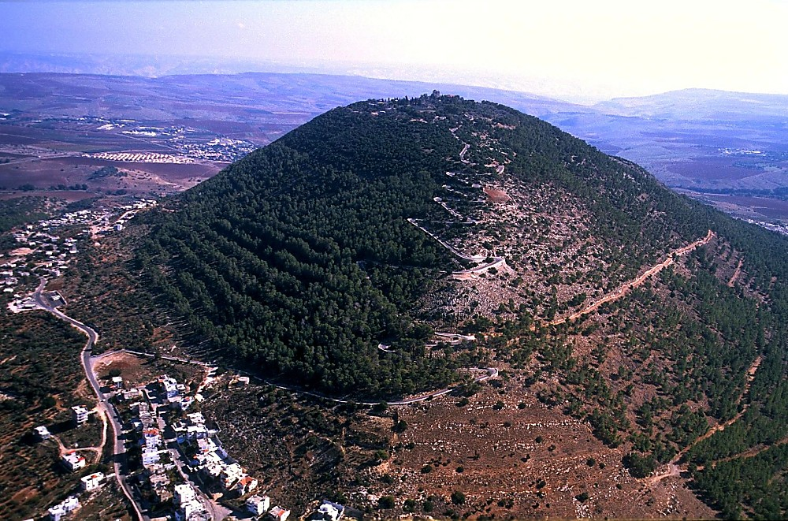
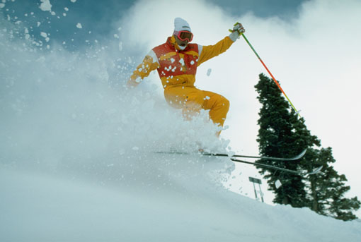
Mt Tabor aerial from northwest
“Одиннадцать же учеников пошли в Галилею, на гору, куда повелел им Иисус.”
Матфея 28:16
Гора Фавор. Галилея, Израиль
ВЕЛИКОЕ ПОРУЧЕНИЕ ИИСУСА ХРИСТА:
“Дана Мне всякая власть на небе и на земле. Итак идите, научите все народы, крестя их во имя Отца, и Сына, и Святого Духа, уча их соблюдать всё, что Я повелел вам; и се, Я с вами во все дни до скончания века. Аминь.” Матфея 28:18b-20
идите, научите все народы
уча их соблюдать всё, что Я
повелел вам;
23
5
©2006 TBBMI
8.0.09.

Slide 25
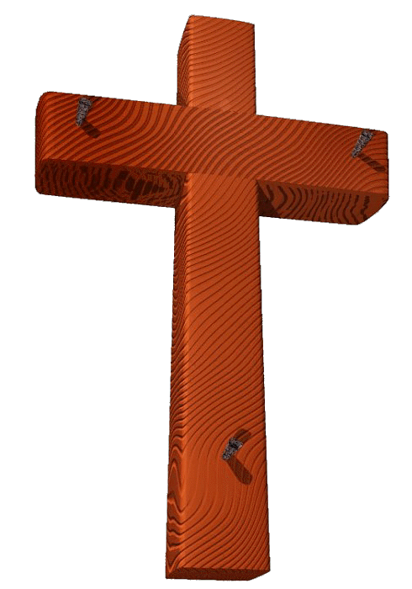
ЕСЛИ ВЫ – ВЕРУЮЩИЙ, ТО …
Петр говорит вам в 1 Петра 3:15 что делать и как это делать!
24
1
©2006 TBBMI
8.0.09.

Slide 26
1 Петра 3:15
“Господа Бога святите в сердцах ваших; будьте всегда готовы всякому, требующему от вас отчёта в вашем уповании, дать ответ с кротостью и благоговением.”
25
©2006 TBBMI
8.0.09.
AUTO

Slide 27
1 Петра 3:15
“Господа Бога святите в сердцах ваших; будьте всегда готовы всякому, требующему от вас отчёта в вашем уповании, дать ответ с кротостью и благоговением.”
26
©2006 TBBMI
8.0.09.
AUTO

Slide 28
1 Петра 3:15
“Господа Бога святите в сердцах ваших; будьте всегда готовы всякому, требующему от вас отчёта в вашем уповании, дать ответ с кротостью и благоговением.”
27
©2006 TBBMI
8.0.09.
AUTO

Slide 29
1 Петра 3:15
“Господа Бога святите в сердцах ваших; будьте всегда готовы всякому, требующему от вас отчёта в вашем уповании, дать ответ с кротостью и благоговением.”
28
©2006 TBBMI
8.0.09.
AUTO

Slide 30
1 Петра 3:15
“Господа Бога святите в сердцах ваших; будьте всегда готовы всякому, требующему от вас отчёта в вашем уповании, дать ответ с кротостью и благоговением.”
29
©2006 TBBMI
8.0.09.
AUTO

Slide 31
1 Петра 3:15
“Господа Бога святите в сердцах ваших; будьте всегда готовы всякому, требующему от вас отчёта в вашем уповании, дать ответ с кротостью и благоговением.”
30
©2006 TBBMI
8.0.09.
AUTO

Slide 32
1 Петра 3:15
“Господа Бога святите в сердцах ваших; будьте всегда готовы всякому, требующему от вас отчёта в вашем уповании, дать ответ с кротостью и благоговением.”
31
©2006 TBBMI
8.0.09.
AUTO

Slide 33
1 Петра 3:15
“Господа Бога святите в сердцах ваших; будьте всегда готовы всякому, требующему от вас отчёта в вашем уповании, дать ответ с кротостью и благоговением.”
32
©2006 TBBMI
8.0.09.
AUTO

Slide 34
1 Петра 3:15
“Господа Бога святите в сердцах ваших; будьте всегда готовы всякому, требующему от вас отчёта в вашем уповании, дать ответ с кротостью и благоговением.”
33
©2006 TBBMI
8.0.09.
AUTO

Slide 35
1 Петра 3:15
“Господа Бога святите в сердцах ваших; будьте всегда готовы всякому, требующему от вас отчёта в вашем уповании, дать ответ с кротостью и благоговением.”
34
©2006 TBBMI
8.0.09.
AUTO

Slide 36
1 Петра 3:15
“Господа Бога святите в сердцах ваших; будьте всегда готовы всякому, требующему от вас отчёта в вашем уповании, дать ответ с кротостью и благоговением.”
35
©2006 TBBMI
8.0.09.
AUTO

Slide 37
1 Петра 3:15
“Господа Бога святите в сердцах ваших; будьте всегда готовы всякому, требующему от вас отчёта в вашем уповании, дать ответ с кротостью и благоговением.”
36
©2006 TBBMI
8.0.09.

Slide 38
Мир ожидает.
37
©2006 TBBMI
8.0.09.

Slide 39

Благодарим Вас от имени миссии…
PPPPPP
Презентация Международной миссии «О Библии… просто» Форт-Уорт, Техас
Презентация Международной миссии «О Библии… просто» Форт-Уорт, Техас
www.biblebasically.com
www.biblebasically.com
8.0.08.
©2006 TBBMI
38

Slide 40
Спасибо за ваше доброе внимание!
О Библии… просто Международная миссия Форт-Уорт, Техас
Задумано и оформлено Джоном Фрайманом, д.ф.н.
Благодарность за фото снимки Тодду Болену, Иерусалим, Израиль и BiblePlaces.Com; и д-ру Лиин Ритмейеру, Хауторнеден, Австралия
www.biblebasically.com
©2006 TBBMI
39

Slide 41


О Библии… просто • BibleStudyDownloads.org
Get this presentation for free!
Notes:
The Bible…Basically (bb)

Slide 42
40
©2006 TBBMI
8.0.09.

